Slide 1
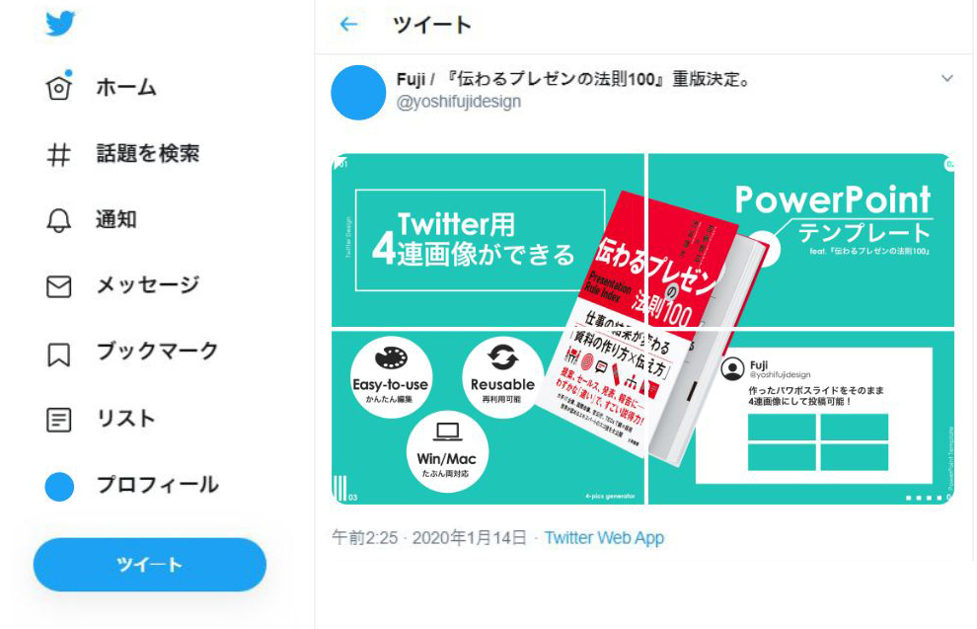
Twitter 4 pics PowerPoint Template
Twitterで4連画像を作るためのテンプレートです。
使い方
How to use
Edit
as
you
like
スライド2（次のページ）を編集。
①
②
［名前を付けて保存］で、jpg または png を選択。
画像書き出し用のスライド3～6が自動的に変化します。
※ Macでは［エクスポート］
［すべてのスライド］を選択して画像をエクスポート
Twitterにアップ！
③
④
スライド3～6.jpg/png が4連画像になります。

Slide 2
01
02
PowerPoint
Twitter用
4連画像ができる
テンプレート
Twitter Design
feat.『伝わるプレゼンの法則100』
Fuji
Easy-to-use
Reusable
@yoshifujidesign
作ったパワポスライドをそのまま
4連画像にして投稿可能！
かんたん編集
再利用可能
Win/Mac
PowerPoint Template
たぶん両対応
03
4-pics generator
04

